Slide 1
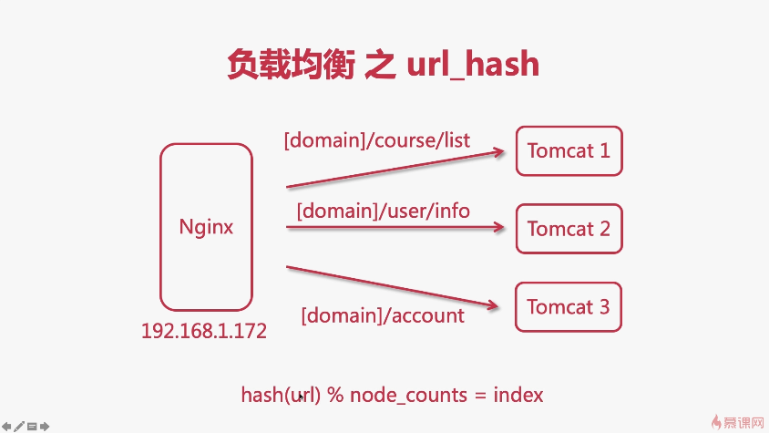
这个和 ip_hash一样，只不过是根据url进行hash

Slide 2
请求
hash([domain]/cats) % 3 = 0
服务器节点1
请求
0
hash([domain]/lists) % 3 = 2
nginx
请求
服务器节点2
1
hash ([domain]/shops) % 3 = 1
请求
服务器节点3
2
hash ([domain]/products) % 3 = 0
[domain] 是指请求路径中的具体域名
hash(url) % 集群中服务器总节点个数 = index

Slide 3
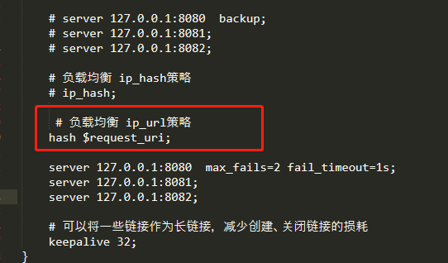

Slide 4
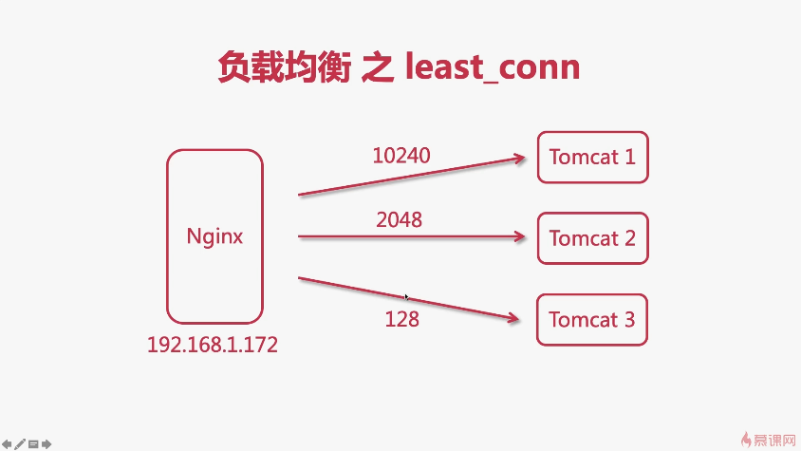
我感觉这个才是最常用的，least_conn，哪台节点上的连接数少，
当前请求就分给哪台节点，更加合理。

Slide 5
请求
服务器节点1
请求
100个请求连接数
请求
nginx
服务器节点2
请求
500个请求连接数
服务器节点3
……
66个请求连接数

Slide 6
